Slide 1
4
7
Reclame via mobiele media

Slide 2

7.1 SMS-wedstrijden

Slide 3
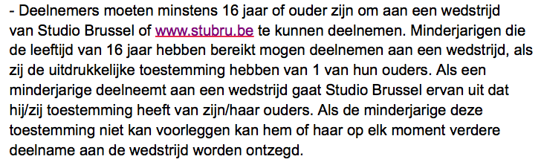

Wedstrijdreglement 1
Music For Life – STUDIO BRUSSEL

Slide 4
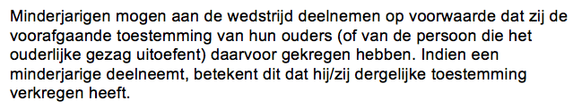

Wedstrijdreglement 2
De zondag

Slide 5
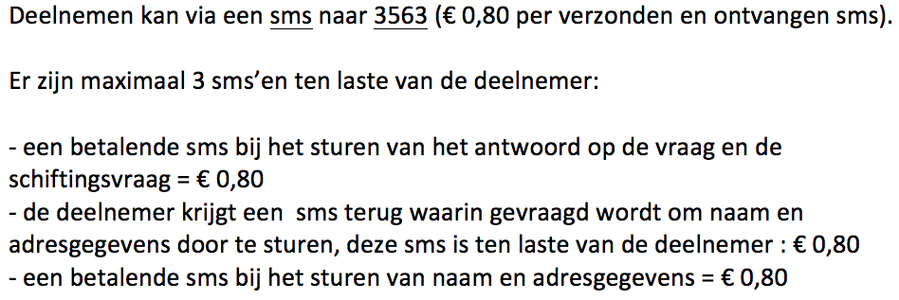
Wedstrijdreglement 2
De zondag

Slide 6
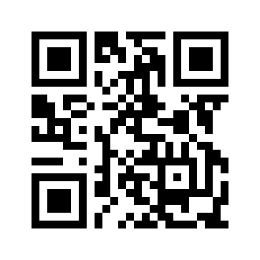
7.2 QR - codes

Slide 7
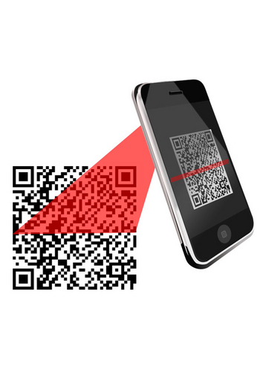
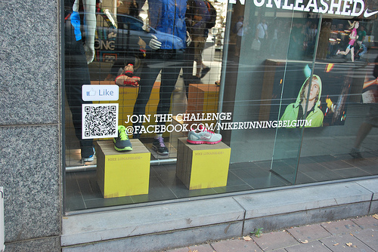
A. Voorbeeld
Notes:
Scannen van QR-code op raam van winkel.
Afbeelding scanner: http://www.schoolplaten.com/afbeelding-qr-scannen-met-smartphone-i22888.html

Slide 8
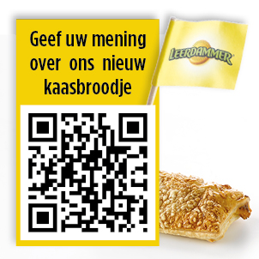

B. Voorbeeld
Notes:
Enquête van panos.
Afbeelding scanner: http://www.schoolplaten.com/afbeelding-qr-scannen-met-smartphone-i22888.html

